Slide 1
08장 자바스크립트 기본

Slide 2
자바스크립트 기본 용어
자바스크립트 출력
자료형
변수
조건문
반복문
함수
객체

Slide 3
자바스크립트의 기본 용어를 이해한다.
자바스크립트 기본 자료형과 연산자를 사용하는 방법을 익힌다.
조건문과 반복문을 사용해 자바스크립트 프로그램 흐름을 제어하는 방법을 익힌다.
함수를 선언하고 호출하는 방법을 이해한다.
객체의 기본 개념을 이해하고 속성과 메소드를 구분할 수 있다.

Slide 4
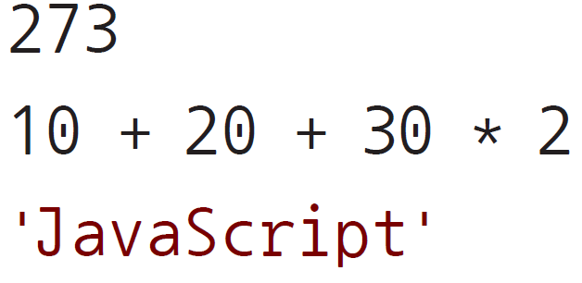
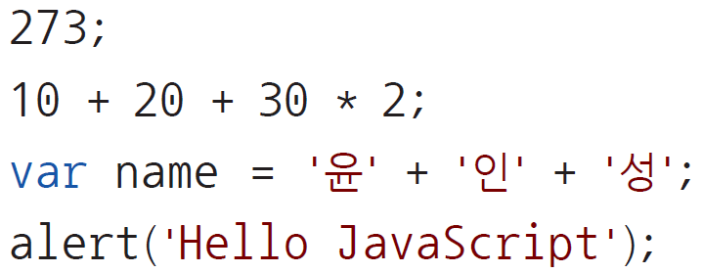
1.1 표현식과 문장
표현식
값을 만들어내는 간단한 코드
코드 맨 마지막에 세미콜론을 찍어 종결을 나타냄
표현식이 모여 문장이 됨
문장이 모여 프로그램이 됨

Slide 5
1.2 키워드
키워드
특별한 의미가 부여된 단어
표 8-1 자바스크립트 키워드
break | else | instanceof | true
case | false | new | try
catch | finally | null | typeof
continue | for | return | var
default | function | switch | void
delete | if | this | while
do | in | throw | with

Slide 6
1.2 키워드
표 8-2 자바스크립트 예약 키워드
abstract | enum | int | short
Boolean | export | interface | static
byte | extends | long | super
char | final | native | synchronized
class | float | package | throws
const | goto | private | transient
debugger | implements | protected | volatile
double | import | public

Slide 7
1.3 식별자
식별자
자바스크립트에서 이름을 붙일 때 사용하는 단어
식별자의 규칙
키워드를 사용하면 안 된다.
특수문자는 _과 $만 허용한다.
숫자로 시작하면 안 된다.
공백은 입력하면 안 된다.
식별자를 만들 때 지키는 관례
생성자 함수의 이름은 항상 대문자로 시작한다.
변수, 인스턴스, 함수, 메소드의 이름은 항상 소문자로 시작한다.
여러 단어로 이뤄진 식별자는 각 단어의 첫 글자를 대문자로 한다.

Slide 8
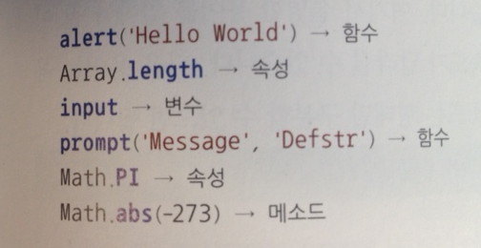
1.3 식별자
식별자의 종류
변수
속성
함수
메소드
표 8-3 자바스크립트의 식별자 종류
구분 | 단독으로 사용 | 다른 식별자와 함께 사용
식별자 뒤에 괄호 없음 | 변수 | 속성
식별자 뒤에 괄호 있음 | 함수 | 메소드

Slide 9
1.4 주석
주석
프로그램의 진행에 전혀 영향을 주지 않는 코드
프로그램을 설명하는데 사용
표 8-4 주석 처리 방법
방법 | 표현
① 한 행 주석 처리 | // 주석문
② 여러 행 주석 처리 | /* 주석문 주석문 */

Slide 10
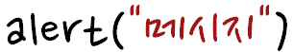
2 자바스크립트 출력
가장 기본적인 출력 방법
alert() 함수
그림 8-1 alert() 함수 형식

Slide 11
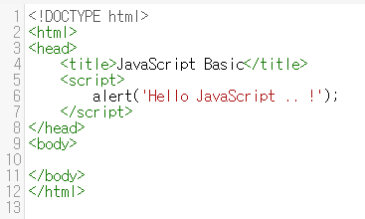
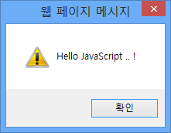

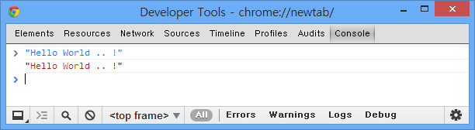
자바스크립트 기본 출력 익히기
기본 예제 8-1
alert() 함수 사용
[코드 8-1]과 같이 작성
NOTE_크롬 개발자 도구를 이용한 실행 결과 확인
크롬 웹 브라우저에서 F12를 눌러 [Console] 탭을 이용하면 자바스크립트 코드 결과를 바로 확인할 수 있음.
그림 8-2 크롬 개발자 도구를 이용한 실행 결과 확인

Slide 12
3 자료형
자바스크립트 자료형의 종류
숫자
문자열
불리언
함수
객체
정의되지 않은 자료형

Slide 13
3.1 숫자
정수와 실수를 구분하지 않음
연산자 우선순위 고려해 프로그래밍해야 함
나머지 연산자
좌변을 우변으로 나눈 나머지
표 8-5 기본 사칙 연산
연산자 기호 | 설명
+ | 덧셈 연산
- | 뺄셈 연산
* | 곱셈 연산
/ | 나눗셈 연산
표 8-6 나머지 연산자
연산자 | 설명
% | 나머지 연산자

Slide 14
3.2 문자열
문자열
문자의 집합
문자열 생성 방법
큰따옴표 안에 문자를 넣는 방법
작은따옴표 안에 문자를 넣는 방법(추천)
문자열 안에 따옴표를 넣을 경우
→ 서로 다른 따옴표로 문자열을 감싸줌

Slide 15
3.2 문자열
이스케이프 문자
특수 기능 수행
문자열은 문자열 연결 연산자를 사용하여 합칠 수 있음
표 8-7 이스케이프 문자
이스케이프 문자 | 설명 | 이스케이프 문자 | 설명
￦t | 수평 탭 | ￦’ | 작은따옴표
￦n | 행 바꿈 | ￦” | 큰따옴표
￦￦ | 역 슬래시
표 8-8 문자열 연결 연산자
연산자 | 설명
+ | 문자열 연결 연산자

Slide 16
3.3 불리언
불리언
결과를 참과 거짓으로 표현할 때 사용
문자열도 비교 가능
국어 사전의 앞쪽에 위치할수록 값이 작음
표 8-9 비교 연산자
연산자 | 설명
>= | 좌변이 우변보다 크거나 같음
<= | 우변이 좌변보다 크거나 같음
> | 좌변이 우변보다 큼
< | 우변이 좌변보다 큼
== | 좌변과 우변이 같음
!= | 좌변과 우변이 다름

Slide 17
3.3 불리언
논리 부정 연산자
참 → 거짓, 거짓 → 참으로 바꿈
논리합 연산자
양쪽이 모두 거짓 → 거짓, 나머지는 참
논리곱 연산자
양쪽이 모두 참 → 참, 나머지는 거짓
표 8-10 논리 연산자
연산자 | 설명
! | 논리 부정 연산자
∥ | 논리합 연산자
&& | 논리곱 연산자

Slide 18
3.3 불리언
표 8-11 논리합과 논리곱 연산 결과
좌변 | 우변 | 논리합 연산 결과 | 논리곱 연산 결과
true | true | true | true
true | false | true | false
false | true | true | false
false | false | false | false

Slide 19
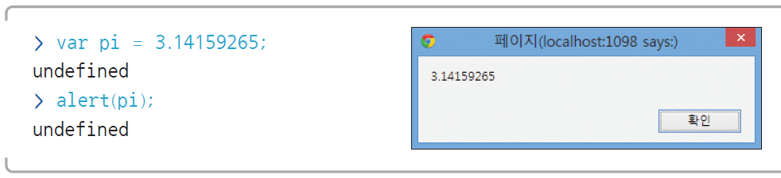
4 변수
변수
값을 저장할 때 사용하는 식별자
숫자뿐만 아니라 모든 자료형 저장 가능
변수의 사용 과정
변수 선언 (var 키워드 사용)
변수 초기화 (처음 값을 할당)
코드 8-16 변수에 저장된 값 출력

Slide 20
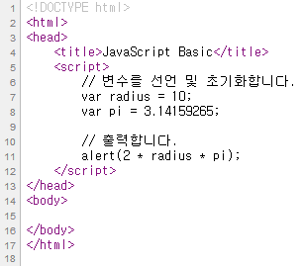
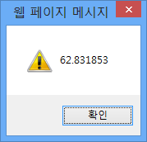
변수 사용법(선언과 초기화) 익히기
기본 예제 8-2
기본 HTML 페이지 만들기
[코드 8-17]과 같이 작성
변수 사용하기
[코드 8-18]과 같이 작성

Slide 21
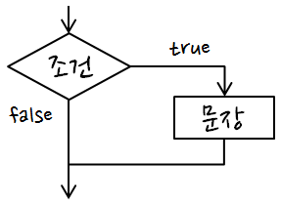
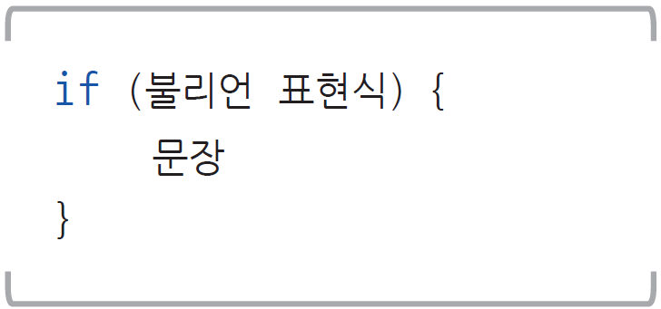
5.1 if 조건문
if 조건문
불리언 표현식이 true → 문장 실행, false → 문장 무시
문장이 여러 행이라면 중괄호 사용
그림 8-3 if 조건문 순서도와 형식

Slide 22
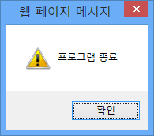
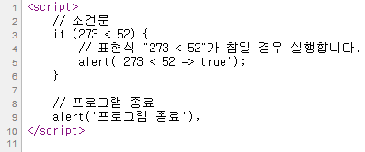
if 조건문으로 참, 거짓 구분하기
기본 예제 8-3
[코드 8-19]와 같이 작성
조건문의 표현식이 거짓 → 내부의 문장을 실행하지 않음

Slide 23
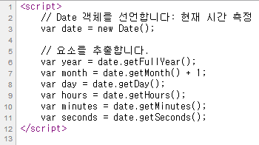
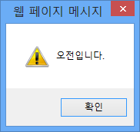
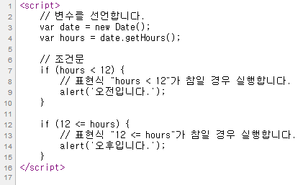
if 조건문으로 조건에 따라 분기하기
기본 예제 8-4
현재 시간 구하기
[코드 8-20]과 같이 작성 작성
오전과 오후 구분하기
[코드 8-21]과 같이 작성
오전과 오후를 구분하는 기준인 12시를 이용해 조건문 작성
실행 시점에 따라 실행 결과가 달라질 수 있음

Slide 24
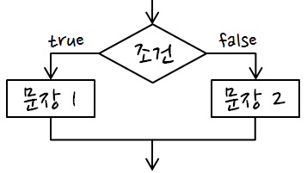
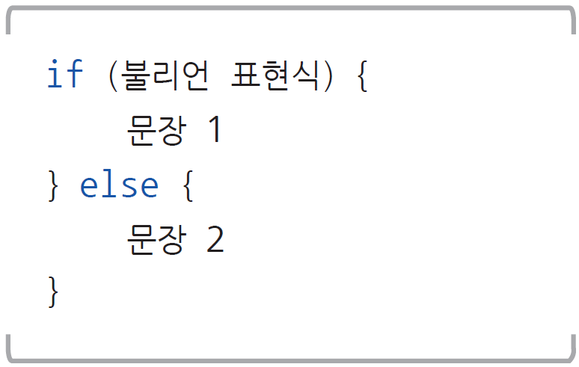
5.2 if else 조건문
if else 조건문
두 가지로 분명하게 나눠지는 상황에서 사용
문장이 여러 행이라면 중괄호로 감싸줌
그림 8-4 if else 조건문의 순서도와 형식

Slide 25
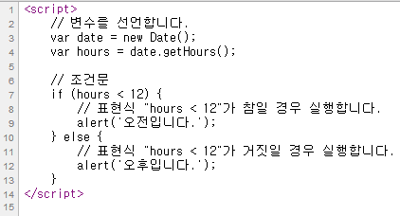
if else 조건문으로 조건에 따라 분기하기
기본 예제 8-5
비교 횟수 축소 가능
if 조건문을 사용할 경우 조건을 두 번 비교
→ if else 조건문을 사용하면 한 번만 비교
[코드 8-22]와 같이 작성
앞의 예제와 마찬가지로 실행 시점에 따라 실행 결과가 달라질 수 있음

Slide 26
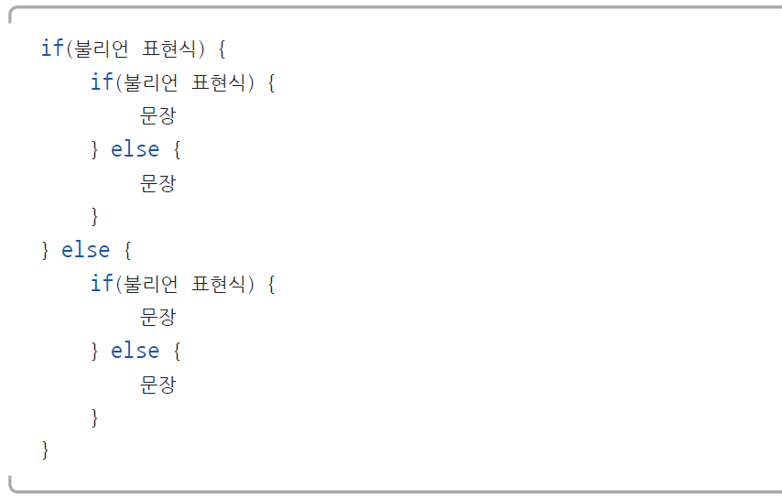
5.3 중첩 조건문과 if else if 조건문
조건문은 여러 번 중첩해서 사용 가능

Slide 27
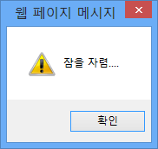
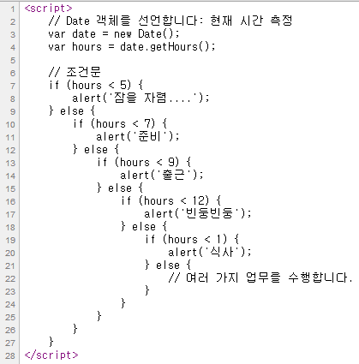
중첩 조건문 이용하기
기본 예제 8-6
[코드 8-23]과 같이 작성
표현하고 싶은 일정에 맞게 조건 작성
실행 시점에 따라 다른 결과 출력

Slide 28
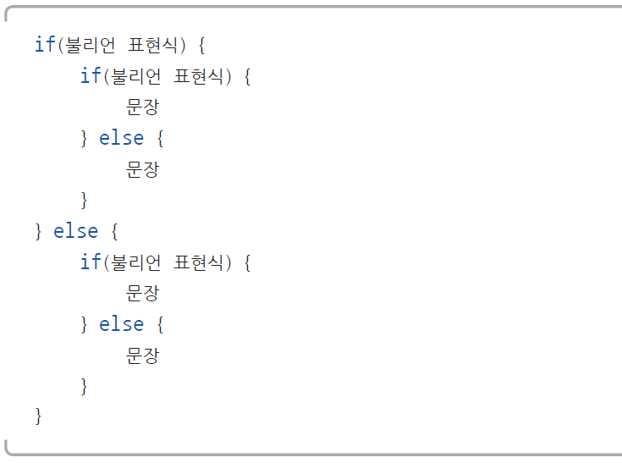
5.3 중첩 조건문과 if else if 조건문
if else if 조건문
중첩 조건문의 중괄호를 생략했을 경우
중복되지 않는 조건 세 가지 이상을 구분할 때 사용

Slide 29
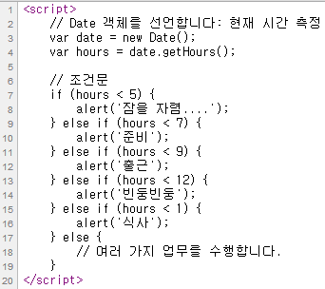
if else if 조건문 이용하기
기본 예제 8-7
[코드 8-24]와 같이 작성
중접 조건문을 사용했을 때보다 코드의 가독성이 좋아짐
실행 시점에 따라 다른 결과 출력
NOTE_논리 연산자와 조건문
논리 연산자도 조건문에서 사용 가능

Slide 30
6.1 배열
배열
변수 여러 개를 한꺼번에 다룰 수 있는 자료형
객체의 일종
대괄호 ([])를 사용해 생성
대괄호 내부의 각 자료는 쉼표로 구분
요소
배열 내부에 입력된 자료 하나하나
배열의 각 요소에 접근하는 방법
배열 이름 다음에 대괄호를 사용하여 순번을 입력
대괄호 안의 숫자는 인덱스라고 부르며 0부터 시작

Slide 31
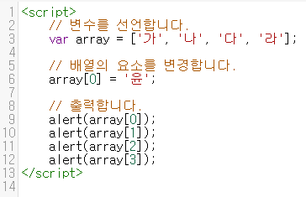
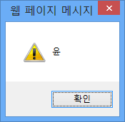

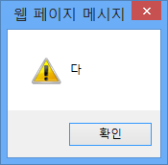
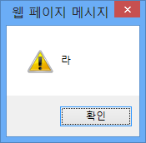
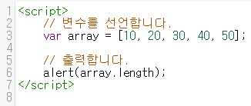
배열 생성하고 접근하기
기본 예제 8-8
인덱스의 시작 숫자에 주의
[코드 8-26]과 같이 작성
NOTE_length 속성
배열 요소의 개수를 확인 가능
[코드 8-27] 참고

Slide 32
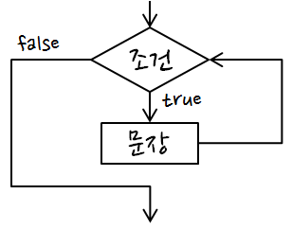
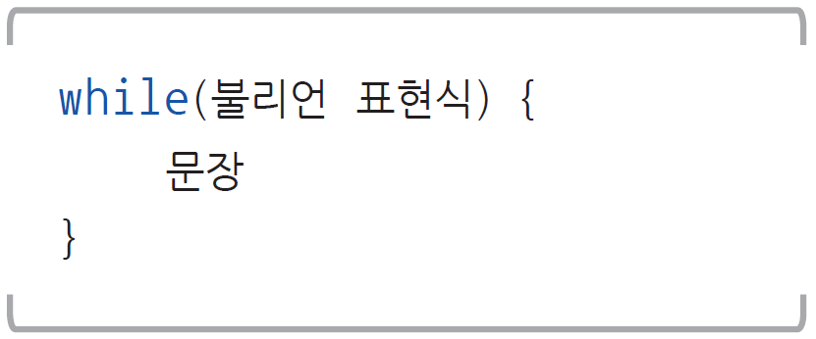
6.2 while 반복문
while 반복문
가장 기본적인 반복문
불리언 표현식이 참 → 중괄호 안의 문장을 계속 실행
반드시 조건을 거짓으로 만들 수 있는 문장이 포함되어야 함
그림 8-8 while 반복문의 순서도와 형식

Slide 33
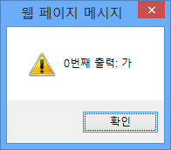

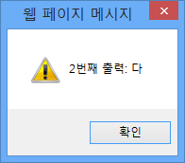
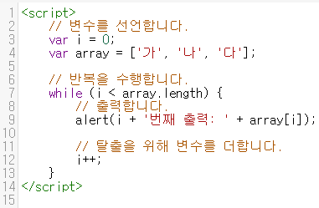
while 반복문 이용하기
기본 예제 8-9
불리언 표현식을 거짓으로 만들어 반복문을 벗어나기
특정 숫자인 i의 값을 증가시키는 방법으로 반복 횟수 조절
(표현식을 거짓으로 만드는 방법)

Slide 34
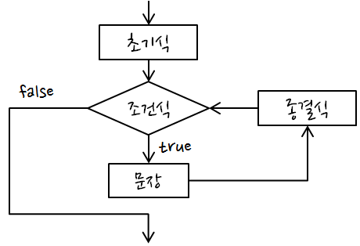
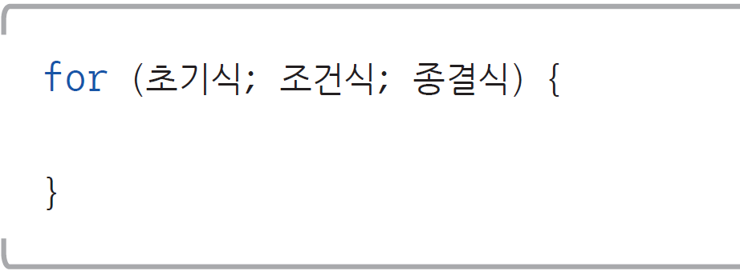
6.3 for 반복문
for 반복문
원하는 횟수만큼 반복하고 싶을 경우
for 반복문의 단계
초기식 비교
조건식 비교
문장 실행
종결식 실행
2단계로 이동
그림 8-9 for 반복문의 순서도와 형식

Slide 35
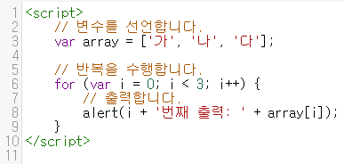
for 반복문 이용하기
기본 예제 8-10
[코드 8-29]와 같이 작성
변수 i를 이용해 반복 횟수 조절
NOTE_외부 요인으로 조건 변경
대개 for 반복문을 많이 사용, while 반복문은 외부 요인으로 조건이
변경되는 경우에 사용. [코드 8-30] 참고.

Slide 36
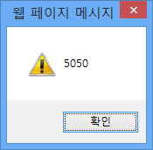
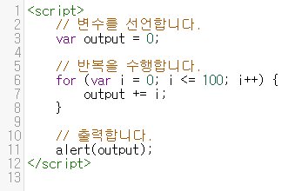
for 반복문을 사용해 덧셈하기
기본 예제 8-11
[코드 8-31]과 같이 작성
변수 i를 이용해 반복 횟수 증가 및 덧셈 진행

Slide 37
7.1 함수 선언과 호출 및 실행 우선순위
함수
코드의 집합을 나타내는 자료형
함수 생성 방법
익명 함수 생성 방법 → 함수 이름을 입력하지 않음
선언적 함수 생성 방법 → 함수 이름을 입력
표 8-12 함수 생성 방식
방법 | 표현
① 익명 함수 | function () { } ;
② 선언적 함수 | function 함수 () { };

Slide 38
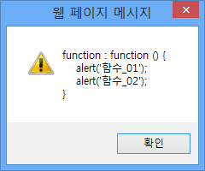
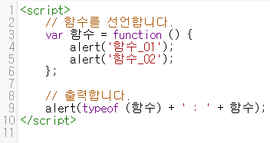
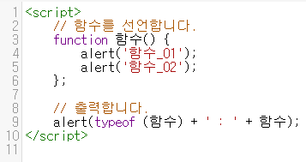
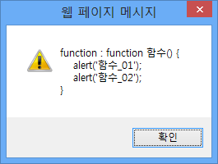
함수 선언하기
기본 예제 8-12
익명 함수 선언하기
[코드 8-32]와 같이 작성
선언적 함수 선언하기
[코드 8-33]과 같이 작성

Slide 39
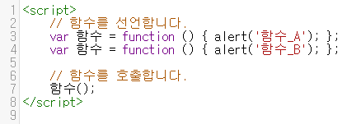
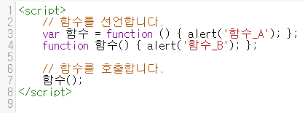
7.1 선언과 호출 및 실행 우선순위
함수 호출
함수 이름 뒤에 괄호를 사용해 실행하는 것
실행 우선순위
함수도 변수 → 가장 마지막에 입력된 값이 저장되어 실행됨
익명 함수 간의 우선순위: 순서대로
[코드 8-34] 참고. 나중에 입력된 ‘함수_B’가 실행됨
선언적 함수와 익명 함수 간의 우선순위: 선언적 함수를 먼저 읽음
[코드 8-35] 참고. 선언적 함수가 뒤에 있지만 먼저 읽음
따라서 나중에 읽은 익명함수 ‘함수_A’가 실행됨

Slide 40
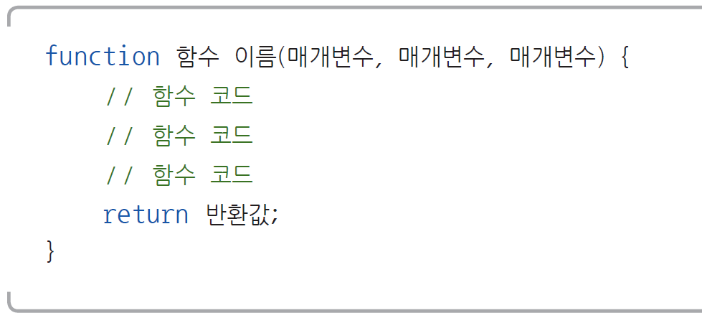
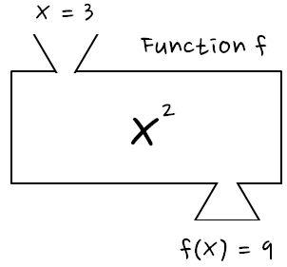
7.2 매개변수와 반환값
매개변수
함수의 괄호 안에 집어넣는 것
반환값(리턴값)
함수를 실행한 결과
그림 8-13 함수

Slide 41

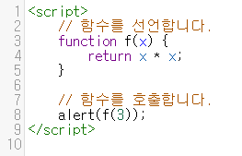
함수의 매개변수와 반환값 알아보기
기본 예제 8-13
[코드 8-36]과 같이 작성
매개변수: x
반환값: x²
따라서 3을 넣으면 9가 반환됨

Slide 42
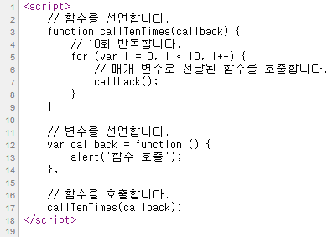

7.3 콜백 함수
콜백 함수
매개변수로 전달되는 함수
익명 함수로 사용하는 경우가 많음.
매개변수에 [코드 3-38]처럼 익명 함수를 곧바로 입력할 수도 있음

Slide 43

콜백 함수 사용하기
기본 예제 8-14
[코드 8-37]과 같이 작성
callback ()
문자열 ‘함수 호출’을 출력하는 함수
callTenTimes ()
매개변수로 전달된 함수를 열 번 호출하는 함수
10번 출력됨

Slide 44
8.1 객체 개요
객체
여러 개의 자료형을 한 번에 저장
객체는 키를 기반으로 자료 저장
참고) 배열은 인덱스를 기반으로 자료 저장
객체의 요소에는 대괄호 또는 마침표를 사용해 접근
ex) product[‘제품명’] 또는 product.제품명
NOTE_식별자로 사용할 수 없는 키
식별자 생성 규칙에 어긋나는 문자를 키로 사용하는 경우:
반드시 대괄호를 해 주어야 함.
NOTE_객체와 반복문
for in 반복문을 사용하면 객체의 요소를 하나하나 살펴볼 수 있음

Slide 45
8.2 속성과 메소드
요소
배열 내부에 있는 값 하나하나
속성
객체 내부에 있는 값 하나하나
메소드
객체의 속성 중 자료형이 함수인 속성
자기 자신이 가지고 있는 속성이라는 것을 표시할 때는 this 키워드 사용
다른 언어와 달리 this 키워드를 생략하면 에러 발생

Slide 46





